Slide 1
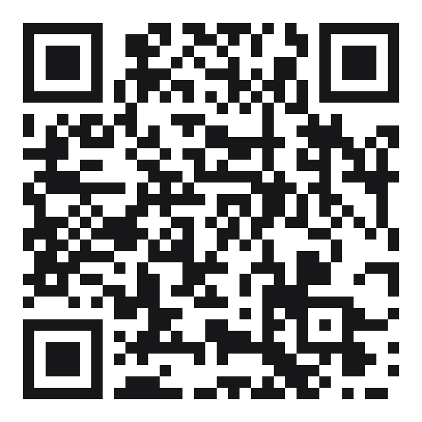
H-LINK
営業管理ツール
H-LINK CRM
QRコードを読み取るだけで、スマホ・パソコンのブラウザで使えます。
インストール不要のWebアプリ（デモ版）
読み取って開く
https://sukesuke1024-lgtm.github.io/Trading-overseas/crm/

Slide 2
1. 開き方（3ステップ）
アプリのインストールやアカウント登録は不要です
1
2
3
QRコードを読み取る
ユーザーを選ぶ
今日やることを確認
スマホのカメラでQRを読み取るか、下のURLをブラウザに入力します。パソコンはURLを直接開きます。
ログイン画面の右側の一覧から、使う人を選びます（デモ）。権限が違います：Admin（管理者）／Manager／Sales。
ダッシュボードが開きます。「今日やること」から、連絡する相手・期限の過ぎた案件を確認します。
URL： https://sukesuke1024-lgtm.github.io/Trading-overseas/crm/
・保存は、お使いのブラウザの中だけです（他の人とは共有されません）。画面右上のメニューの「設定 → データ」でいつでも初期状態に戻せます。
・しばらく操作しないと自動でログアウトします（設定 → セキュリティで時間を変更）。二段階認証もそこで設定できます。
・スマホは、ブラウザの「ホーム画面に追加」を使うと、アプリのように起動できます。
H-LINK CRM 利用ガイド

Slide 3
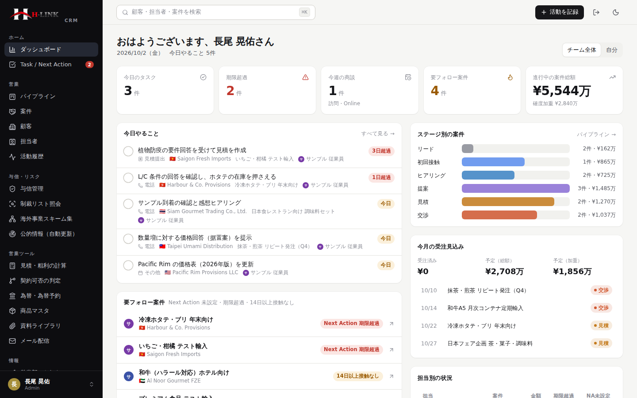
2. 画面の見かた
左のメニューから各機能へ。上の検索（Ctrl+K）で、顧客・案件・画面へすぐ移動できます
ダッシュボード
・今日やること（期限切れ・今日・近日）
・停滞している案件、確度の高い案件
・与信の要対応（限度額の超過・再審査の期限）
メニューの構成
・営業：パイプライン／案件／顧客／担当者／Task
・営業ツール：見積計算／契約可否／為替／商品／メール
・与信・リスク：与信管理／制裁照会／スキーム集／公的情報
・管理：売上と仕訳／設定
H-LINK CRM 利用ガイド

Slide 4
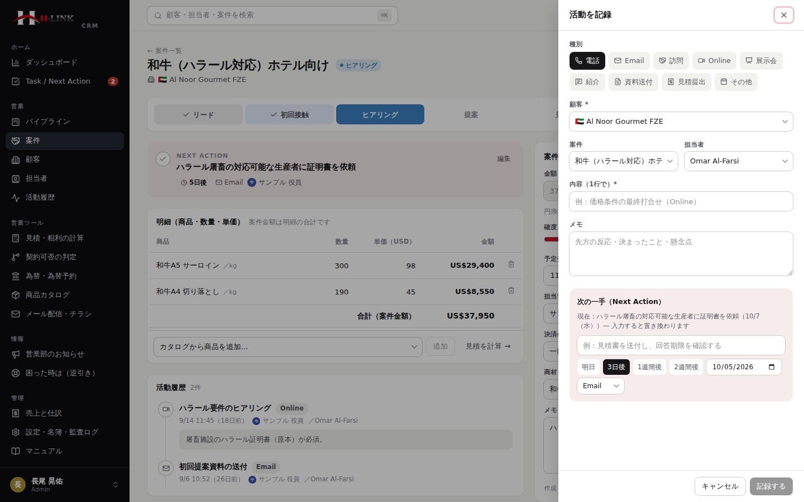
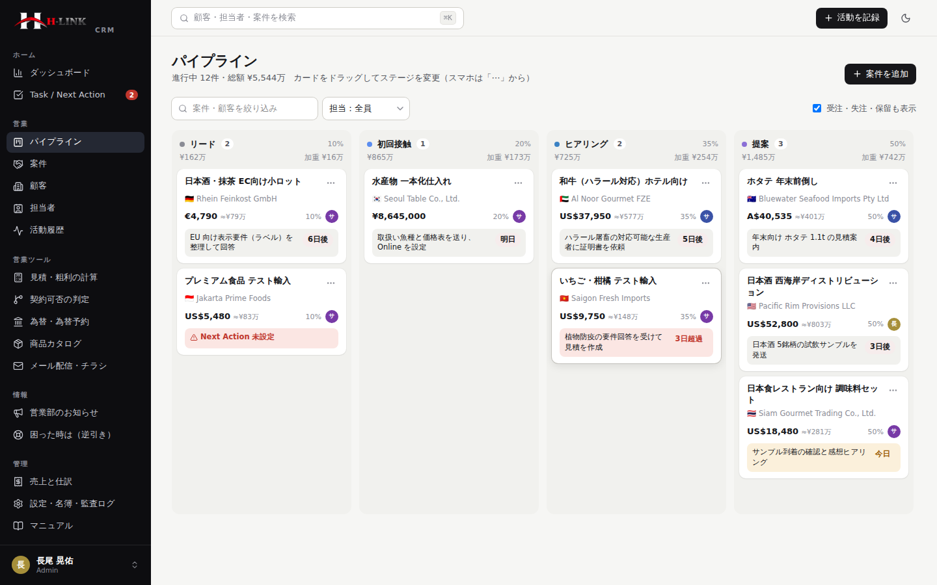
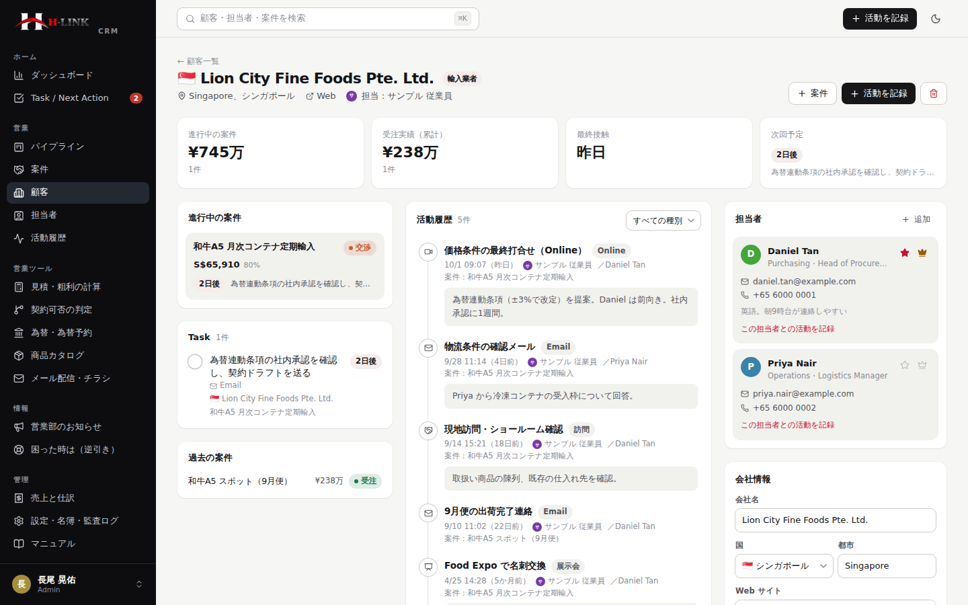
3. 毎日の使い方
「見る → 動く → 記録する」の3つだけ
見る
動く
記録する
ダッシュボードの「今日やること」。期限切れ・今日の予定が上に出ます。パイプラインで案件の進み具合を見ます。
顧客を開いて（Customer 360°）連絡。メール配信で資料つきの案内を送ります。見積計算で価格を決めます。
画面右下の「＋記録」から1分で活動を登録。最終接触・次回予定・Next Actionは自動で更新されます。
H-LINK CRM 利用ガイド

Slide 5
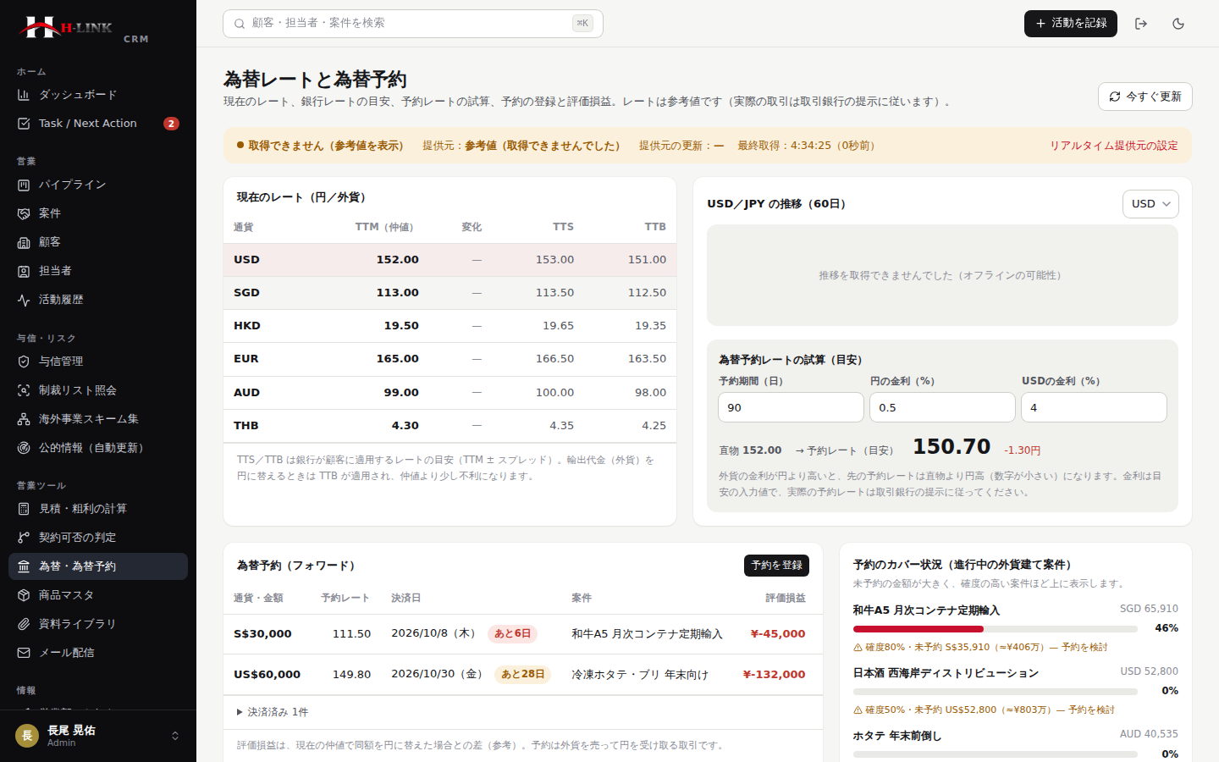
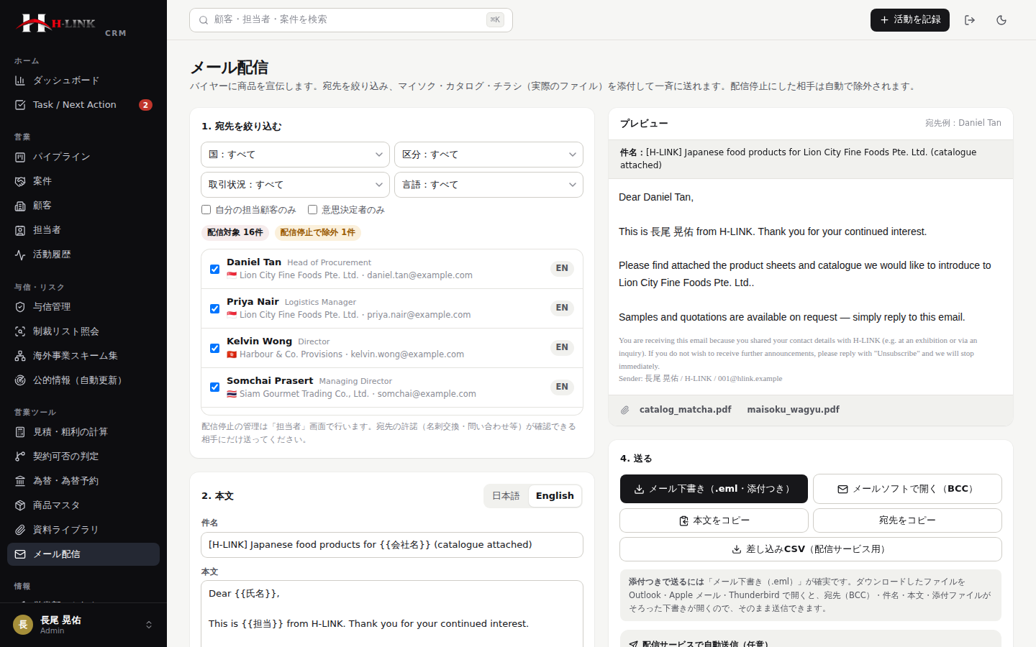
4. 為替・メール配信・資料
バイヤーに資料つきで案内し、為替を見ながら価格を決める
為替：画面を開いている間、自動更新。リアルタイム提供元（APIキー）を設定すると秒〜分単位。予約の登録・評価損益も。
メール：宛先を絞り、資料ライブラリのマイソク・カタログ・チラシ（PDF・画像）を添付。添付つきの下書き（.eml）を作成して送信。
H-LINK CRM 利用ガイド

Slide 6
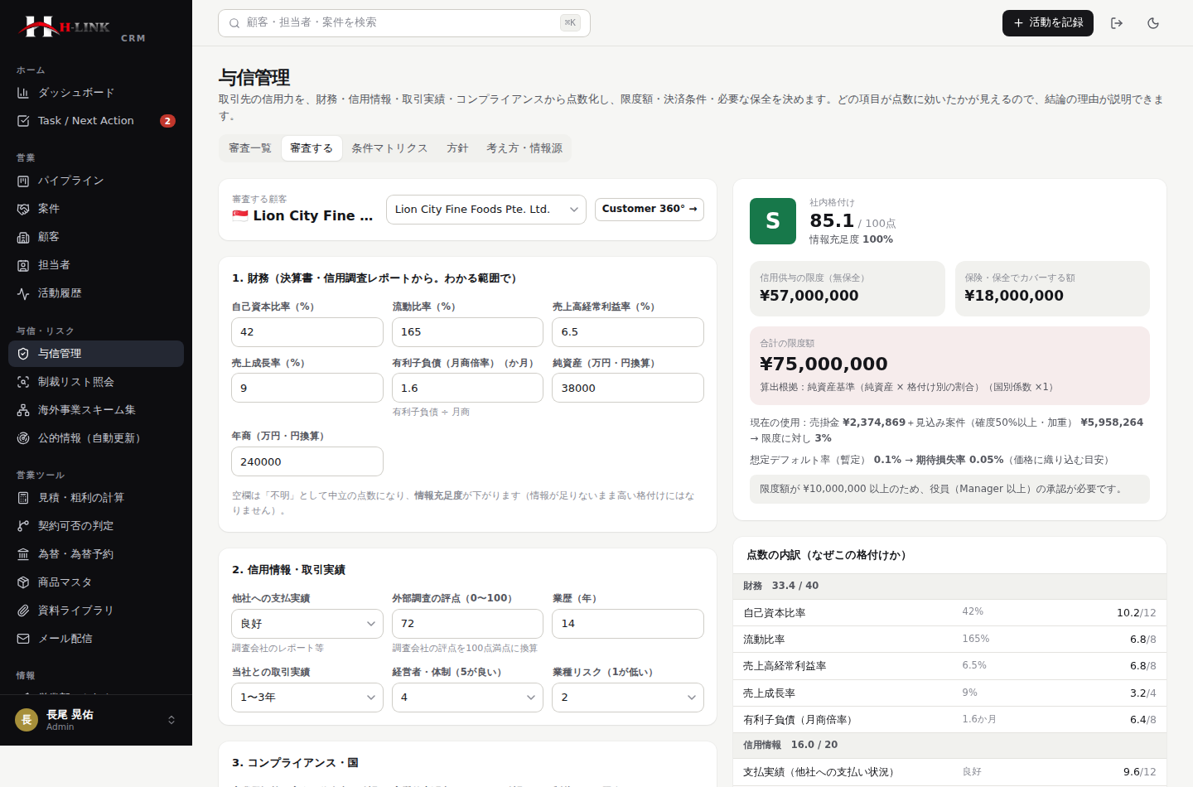
5. 与信管理（取引先の信用をみえる化）
格付け・限度額・決済条件を、理由つきで決める。生産者への説明書も作れる
使い方
1. 「与信管理 → 審査する」で顧客を選ぶ
2. 財務・信用情報・コンプライアンス・保全を入力（不明は空欄でOK）
3. 右に、格付け（S〜D／NG）・限度額・許容できる決済条件が出る
4. 申請 → Manager以上が承認
5. 「取引リスクの説明書」を生産者に印刷／PDFで渡す
ご注意
点数・係数は社内の暫定ルールです。自社の回収実績で見直してください。
H-LINK CRM 利用ガイド

Slide 7
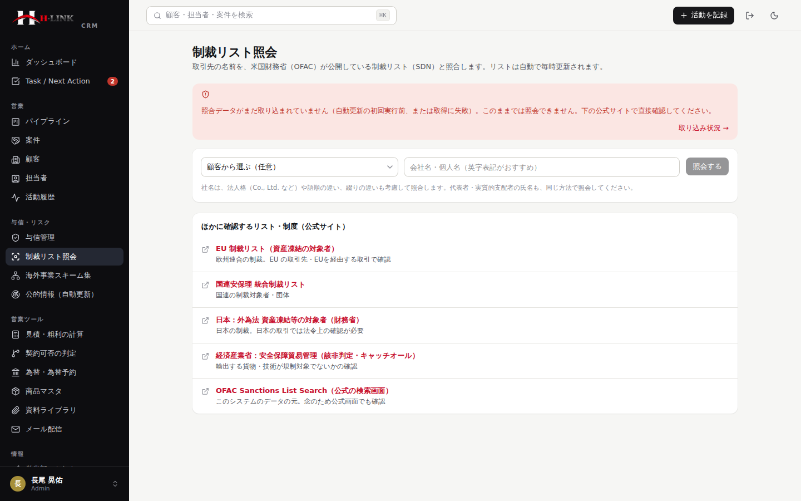
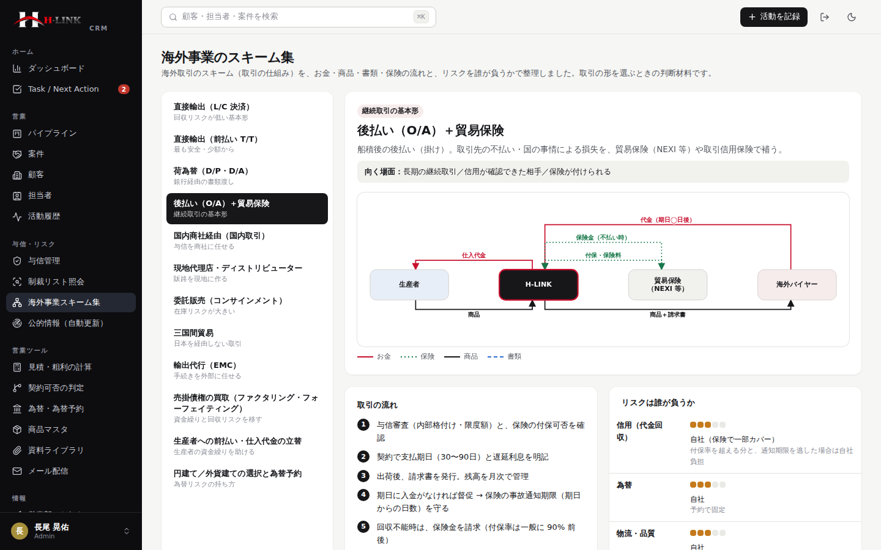
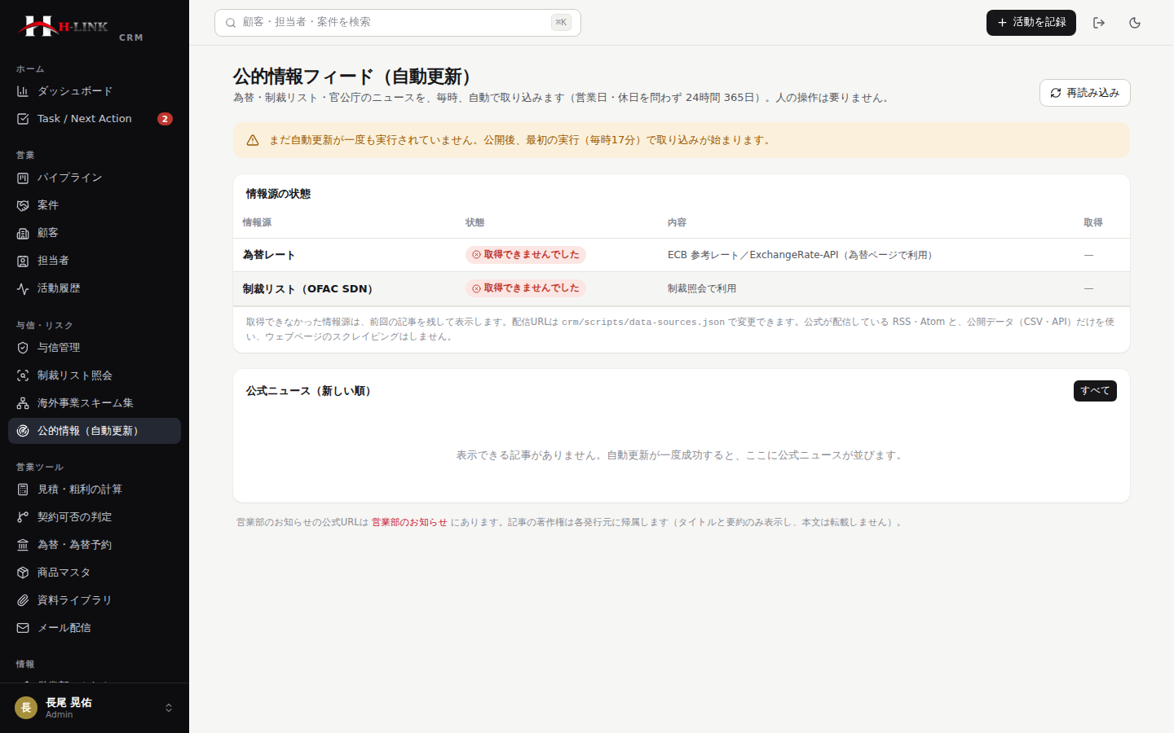
6. 制裁照会・スキーム集・公的情報
毎時、自動で更新される公開情報で、取引前のチェックと学習ができる
制裁リスト照会
取引先名をOFAC制裁リストと照合。「該当なし」は安全の保証ではありません。他の制裁・反社は別途確認。
海外事業スキーム集
L/C・前払い・D/P・O/A＋保険・商社経由など12の取引の形を、流れ図とリスクで比較。資金繰りの試算つき。
公的情報（自動更新）
為替・制裁リスト・官公庁ニュースを毎時取り込み。最終更新と取得状況を表示。
H-LINK CRM 利用ガイド

Slide 8
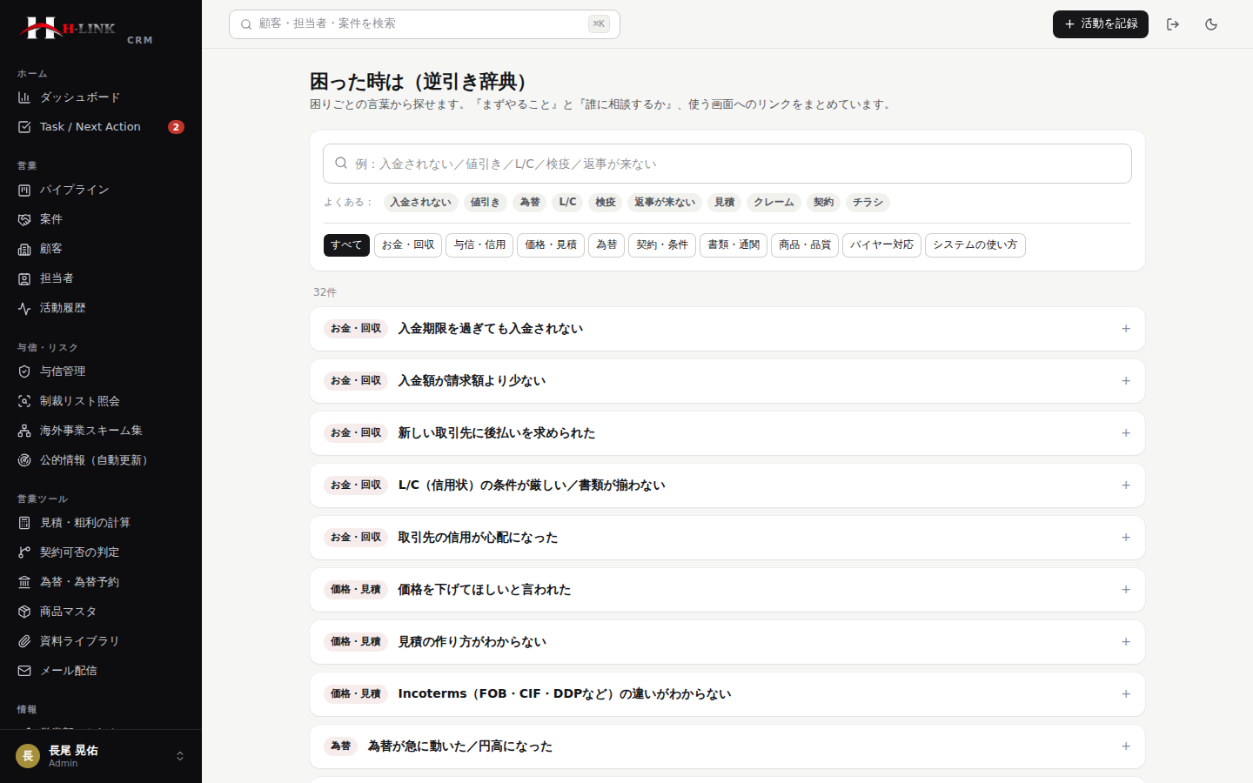
7. 困ったとき・注意事項
困ったとき
・「困った時は」（逆引き辞典）：状況から探せます
・「マニュアル」：操作マニュアル・設計書をPDF／Wordでダウンロード
・Ctrl+K：画面・顧客・案件を検索
権限
・Admin：全機能・設定・方針の変更
・Manager：承認・全体の閲覧
・Sales：自分の担当を中心に操作
【これはデモ版です】データはお使いのブラウザにだけ保存され、他の人とは共有されません。実際の顧客情報・機密情報は入力しないでください。
H-LINK CRM 利用ガイド

